Slide 1
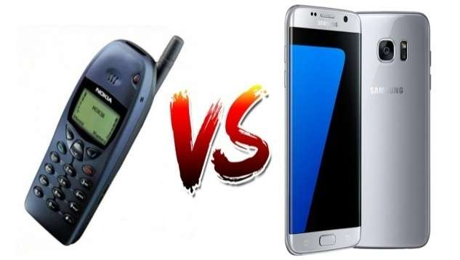

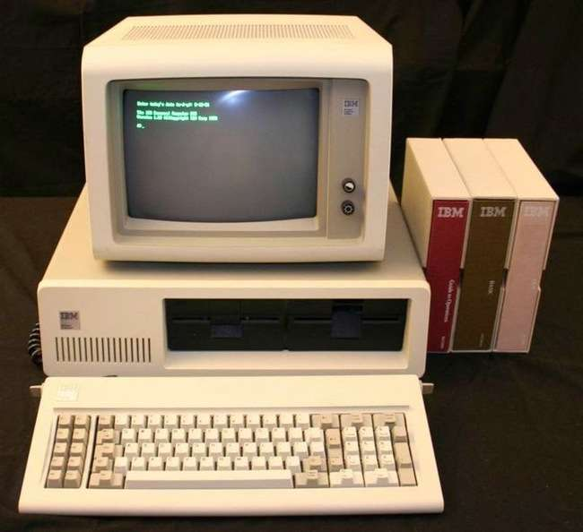
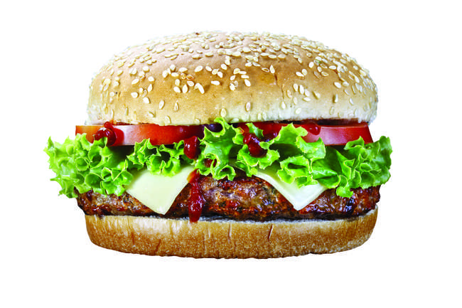
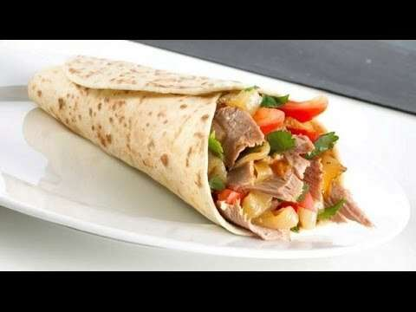

Slide 2
Compare and Contrast Paragraph

Slide 3
Dalam mengcompare dan mengcontrast kita memaparkan object dari dua sudut pandang, baik itu dalam hal persamaan ataupun perbedaan yang dimiliki oleh siobject.
compare berati menjelaskan persamaan (similarities) yang dimiliki dari dua benda yang diteliti
Sementara contrast berati menjelaskan perbedaan (difference ) nya

Slide 4
The simple ways to explain about compare and contrast
Tentukan object yang akan dibuat
Tentukan tesis statement nya
Find the similarities (compare)
find the differences (contrast)
Close by giving conclusion

Slide 5
Part of compare and contrast
Introduction
Kata kata pembuka tentang objeck yang
akan di cari compare dan contrast nya,
lalu diakhir bagian ini akan mengarah pada
thesis statement
Thesis statement
Yaitu kalimat inti yang menjelaskan
keseluruhan isi dari essay

Slide 6
Similarities of the Objects
Yaitu bagian yang berisi tentang persamaan
persamaan yang dimiliki oleh si objects
Kata kata yang sering digunakan dalam bagian ini:
Similarly to be similar (to)
Likewise to be the same as
both... and... to compare (to/with)
not only... but also...
neither... nor...

Slide 7
Differences of two objects
Yaitu perbedaan perbedaan yang dimiliki oleh si
objects. Kata kata yang sering digunakan dalam
bagian ini:
However, In contrast, In comparison, On the
other hand, while, but, to be different
(from), to be dissimilar to, to be unlike
conclusion
Yaitu bagian yang berisi tentan kesimpulan
dari keseluruhan isi.

